Slide 1
TRƯỜNG TIỂU HỌC VĨNH AN
CHÀO MỪNG QUÝ THẦY CÔ
VỀ DỰ GIỜ THĂM LỚP
TIẾNG VIỆT
Từ ngữ có nghĩa giống nhau
Biện pháp so sánh
Giáo viên: Lương Thị Tuyết Nhung
Lớp: 3B

Slide 2

KHỞI ĐỘNG
Notes:
Tác giả bộ ppt Toán + TV3: Phan Thị Linh – Đà Nẵng
Sđt lh: 0916.604.268
+ Zalo: 0916.604.268
+ Facebook cá nhân: https://www.facebook.com/nhilinh.phan/
+ Nhóm chia sẻ tài liệu: https://www.facebook.com/groups/443096903751589
Hãy liên hệ chính chủ sản phẩm để được hỗ trợ và đồng hành trong suốt năm học nhé!

Slide 3
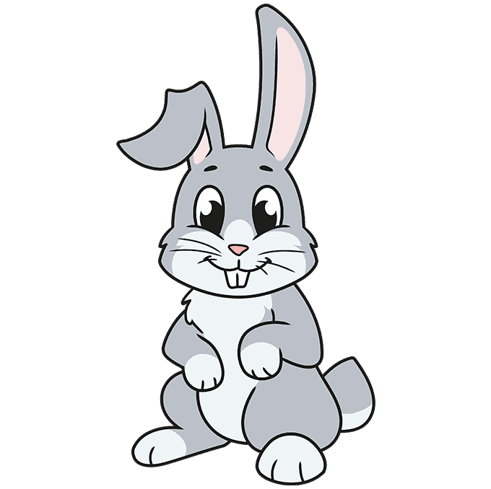




Nối các bạn thỏ với củ cà rốt thích hợp.
siêng năng
dịu dàng
bao la
nhỏ bé
nhỏ nhắn
cần cù
thuỳ mị
rộng lớn

Slide 4
Luyện tập
Từ ngữ có nghĩa giống nhau;
Biện pháp so sánh
Trang 85
Notes:
Tác giả bộ ppt Toán + TV3: Phan Thị Linh – Đà Nẵng
Sđt lh: 0916.604.268
+ Zalo: 0916.604.268
+ Facebook cá nhân: https://www.facebook.com/nhilinh.phan/
+ Nhóm chia sẻ tài liệu: https://www.facebook.com/groups/443096903751589
Hãy liên hệ chính chủ sản phẩm để được hỗ trợ và đồng hành trong suốt năm học nhé!

Slide 5
1. Tìm trong các câu in đậm những từ ngữ có nghĩa giống nhau.
Rừng cây im lặng quá. Một tiếng lá rơi lúc này cũng có thể khiến người ta giật mình. Gió bắt đầu thồi rào rào. Phút yên tĩnh của rừng ban mai dần biến đi. Nắng bốc hương hoa tram thơm ngây ngất. Gió đưa mùi hương ngọt ngào lan xa, phảng phất khắp khu rừng.
Thoắt cái, cả một khoảng rừng nguyên sơ đã trở lại vẻ tĩnh lặng.
(Theo Đoàn Giỏi)
Notes:
HS tự tìm trong SGK

Slide 6
1. Tìm trong các câu in đậm những từ ngữ có nghĩa giống nhau.
“im lặng”, “yên tĩnh” và “tĩnh lặng” là ba từ ngữ có nghĩa giống nhau.

Slide 7
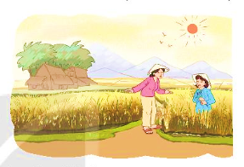

2. Chọn từ ngữ dưới đây thay cho mỗi từ in đậm trong câu.
vàng ruộm
sừng sững
chăm chỉ
chăm chỉ.
a) Những người dân quê tôi rất hiền lành, chịu khó.
b) Dưới ánh mặt trời, cánh đồng vàng rực màu lúa chín.
vàng ruộm
c) Đi qua cánh rừng, một dãy núi hùng vĩ hiện ra trước mắt chúng tôi.
sừng sững

Slide 8
Các từ ngữ có nghĩa giống nhau như:
+ yên lặng, im lặng, tĩnh lặng,…
+ chăm chỉ, siêng năng, cần cù, chịu khó,…
+ …
Khi đặt câu, tuỳ vào ngữ cảnh, chúng ta có thể thay các từ ngữ có nghĩa giống nhau mà nghĩa của câu vẫn không thay đổi.

Slide 9
3. Đặt câu có hình ảnh so sánh để tả cánh đồng hoặc dòng sông.
M: Vào mùa lúa chín, cánh đồng quê tôi như một tấm thảm vàng rực.
Nước sông mùa lũ trông dữ dội như những con quái vật đang hoành hành.
Buổi chiều tà, nước sông êm đềm như tấm lụa màu xanh.

Slide 10

3. Đặt câu có hình ảnh so sánh để tả cánh đồng hoặc dòng sông.

Slide 11
Khi miêu tả các sự vật, chúng ta có thể sử dụng các hình ảnh so sánh để đem đến sự nhận thức mới mẻ về sự vật, giúp sự vật cụ thể hơn, sinh động hơn, giàu sức gợi hình, gợi cảm hơn.

Slide 12

EM CẦN NHỚ NHƯNG GÌ CHO
BÀI HỌC HÔM NAY?
Notes:
HS TỰ PHÁT BIỂU
GV cùng hs nhớ lại nhân vật đồng hành Hà và Nam qua từng năm học
Tác giả bộ ppt Toán + TV2: Phan Thị Linh – Đà Nẵng
Sđt lh: 0916.604.268
+ Zalo: 0916.604.268
+ Facebook cá nhân: https://www.facebook.com/nhilinh.phan/
+ Nhóm chia sẻ tài liệu: https://www.facebook.com/groups/443096903751589
Hãy liên hệ chính chủ sản phẩm để được hỗ trợ và đồng hành trong suốt năm học nhé!

Slide 13
Các từ ngữ có nghĩa giống nhau như:
+ yên lặng, im lặng, tĩnh lặng,…
+ chăm chỉ, siêng năng, cần cù, chịu khó,…
+ …
Khi đặt câu, tuỳ vào ngữ cảnh, chúng ta có thể thay các từ ngữ có nghĩa giống nhau mà nghĩa của câu vẫn không thay đổi.

Slide 14
Khi miêu tả các sự vật, chúng ta có thể sử dụng các hình ảnh so sánh để đem đến sự nhận thức mới mẻ về sự vật, giúp sự vật cụ thể hơn, sinh động hơn, giàu sức gợi hình, gợi cảm hơn.

Slide 15
VẬN DỤNG
Nói một câu có sử dụng hình ảnh so sánh để tả về một người trong lớp học của em.
Notes:
Tác giả bộ ppt Toán + TV3: Phan Thị Linh – Đà Nẵng
Sđt lh: 0916.604.268
+ Zalo: 0916.604.268
+ Facebook cá nhân: https://www.facebook.com/nhilinh.phan/
+ Nhóm chia sẻ tài liệu: https://www.facebook.com/groups/443096903751589
Hãy liên hệ chính chủ sản phẩm để được hỗ trợ và đồng hành trong suốt năm học nhé!

Slide 16
DẶN DÒ
Notes:
Tác giả bộ ppt Toán + TV3: Phan Thị Linh – Đà Nẵng
Sđt lh: 0916.604.268
+ Zalo: 0916.604.268
+ Facebook cá nhân: https://www.facebook.com/nhilinh.phan/
+ Nhóm chia sẻ tài liệu: https://www.facebook.com/groups/443096903751589
Hãy liên hệ chính chủ sản phẩm để được hỗ trợ và đồng hành trong suốt năm học nhé!

